Slide 1
ผลการดำเนินงาน โครงการเมืองเกษตรสีเขียว ปี 2558
จังหวัดหนองคาย
โดย นางวศินาฏ ทองบุดดี
นักวิชาการส่งเสริมการเกษตรชำนาญการ
สำนักงานเกษตรจังหวัดหนองคาย

Slide 2
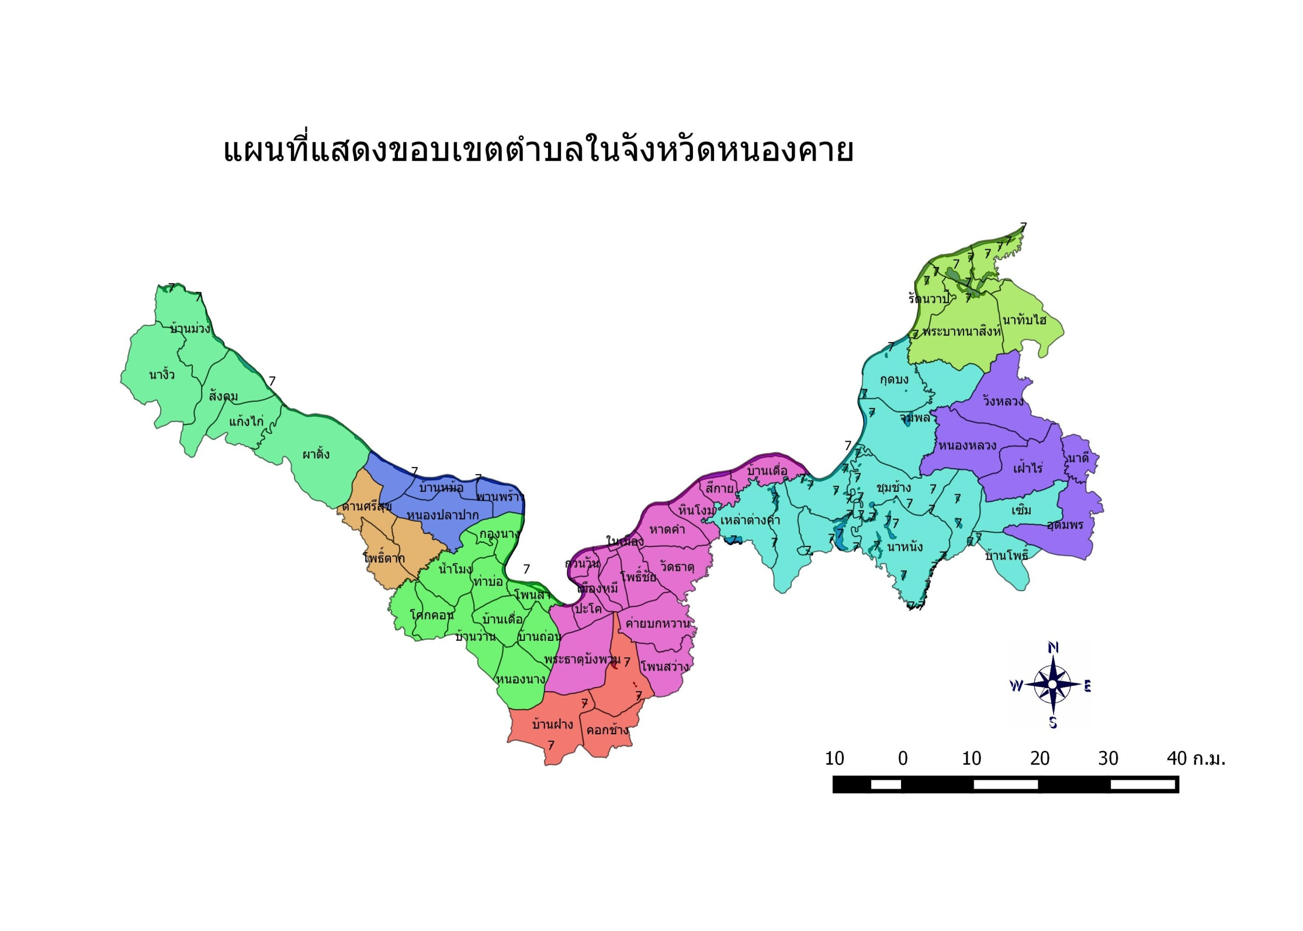
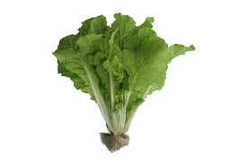
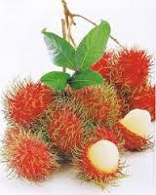
จุดดำเนินโครงการเมืองเกษตรสีเขียว
ปี 2558
20
35
15
35
16
26
23
26
26
30
34
27
20
20
22
22
20
33

Slide 3
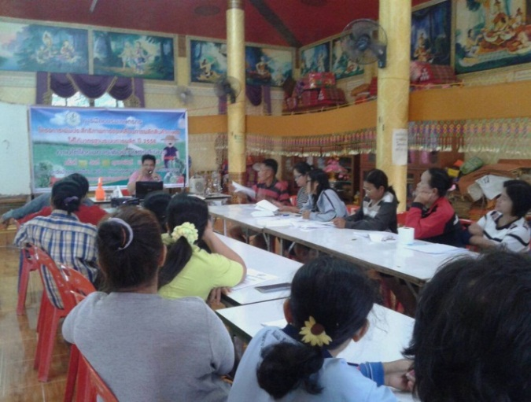
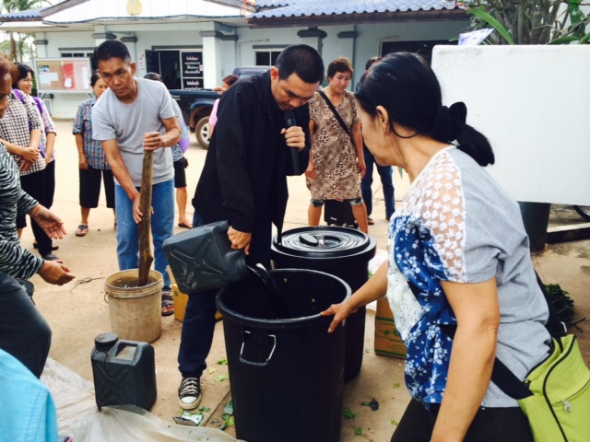
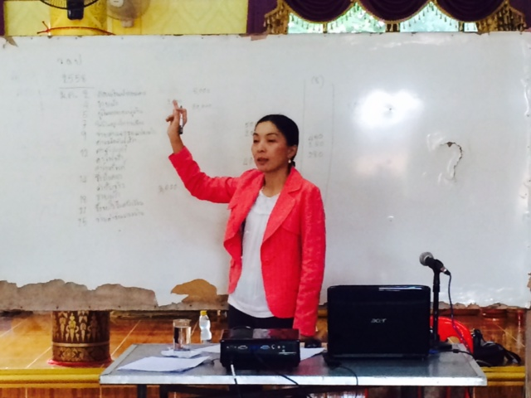
๑. กิจกรรมด้านพืช
๑.๑ พัฒนาเกษตรกรเข้าสู่ระบบมาตรฐาน GAP (กรมส่งเสริมการเกษตร)
เป้าหมาย 300 ราย (พืชอาหาร) ผล 367 ราย/408 แปลง
บรรยายความรู้ : กรมวิชาการเกษตร พัฒนาที่ดิน ตรวจบัญชีสหกรณ์ สาธารณะสุข

Slide 4
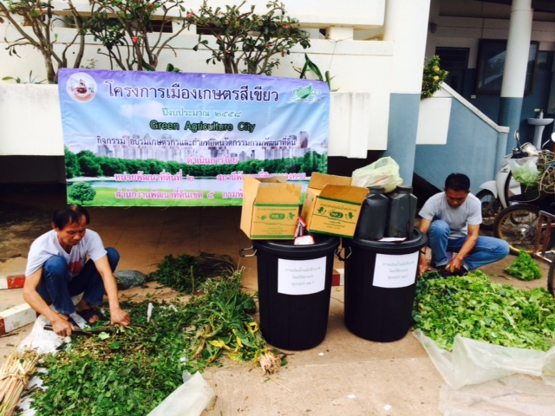
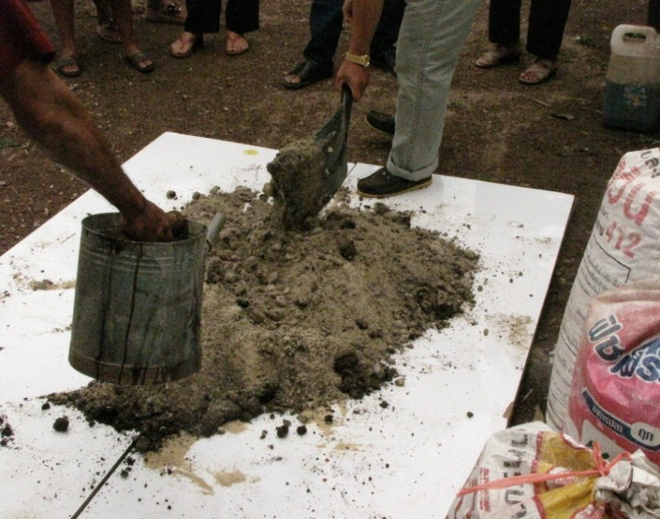
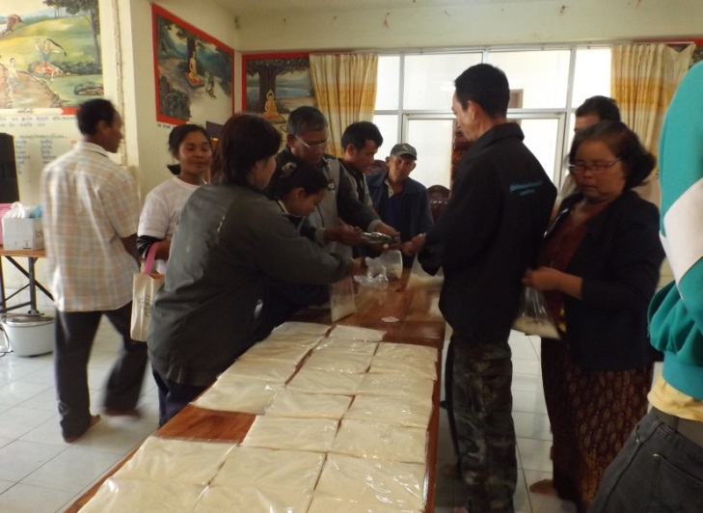
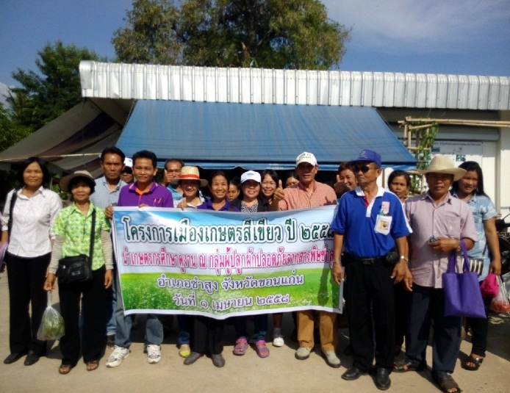
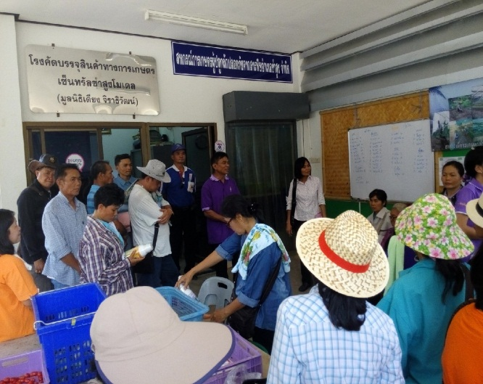
สาธิต/ฝึกปฏิบัติ/ดูงาน : ตรวจวิเคราะห์ดิน การทำน้ำหมักชีวภาพ การทำปุ๋ยหมัก/อินทรีย์

Slide 5
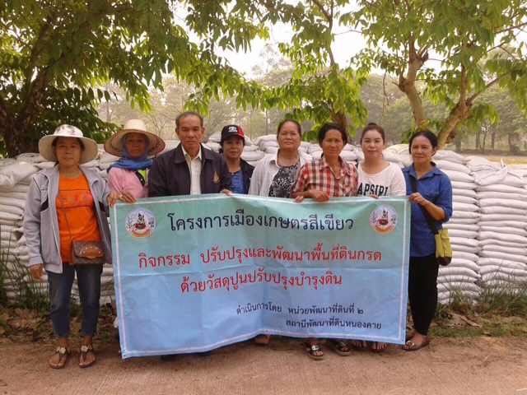
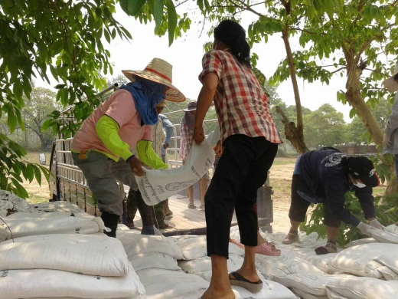
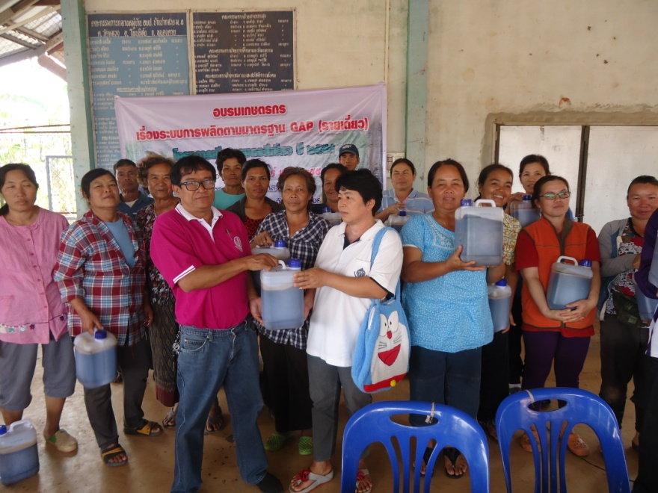
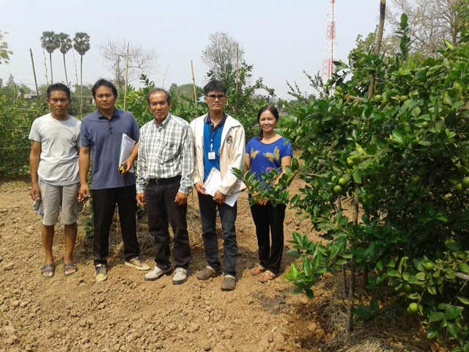
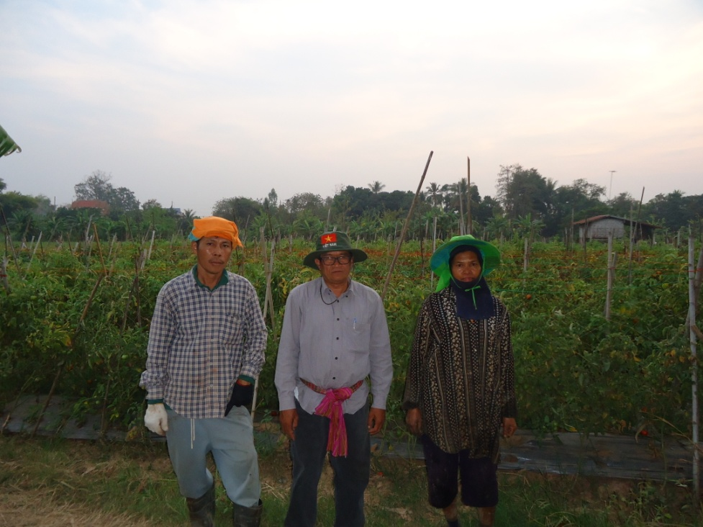
การสนับสนุน: กรมพัฒนาที่ดิน (ถังหมัก กากน้ำตาล สารปรับปรุงดิน
การติดตามให้คำปรึกษาและประเมินแปลงเบื้องต้น

Slide 6
การเบิกจ่ายงบประมาณ
-จัดสรรจำนวน 1,062,000 บาท
-เบิกจ่าย 862,000 บาท คิดเป็น 82 %
-คงเหลือ 200,000 บาท (ตรวจประเมินแปลงส่งซ่อม /รอตรวจเดือน กค.58)

Slide 7
1.2 ตรวจประเมินเพื่อให้การรับรองตามระบบการรับรองมาตรฐาน GAP
(กรมวิชาการเกษตร ) เป้าหมาย GAP เดี่ยว 300 ราย กลุ่ม 1 กลุ่ม
ส่งรายชื่อจำนวน 367 ราย 408 แปลง
เข้าตรวจจำนวน 367 ราย 408 แปลง
ผลการดำเนินงาน ณ. วันที่ 24 มิถุนายน 2558
ได้ใบรับรอง (Q) 86 แปลง
ไม่ผ่าน 97 แปลง (ผลผลิตหมดก่อนตรวจ)
รอตรวจเดือน กค. 58 79 แปลง
รอผลพิจาณา CC 146 แปลง
หมายเหตุ
(กรณีไม่ผ่านทำการส่งรายชื่อเพื่อขอตรวจรับรอง 45 แปลง)

Slide 8
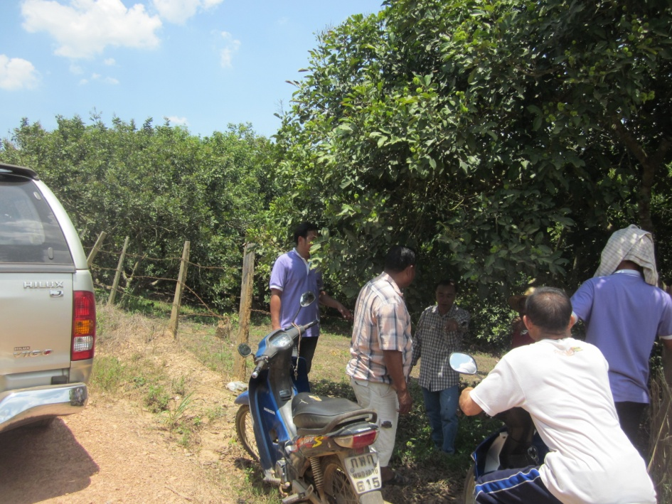
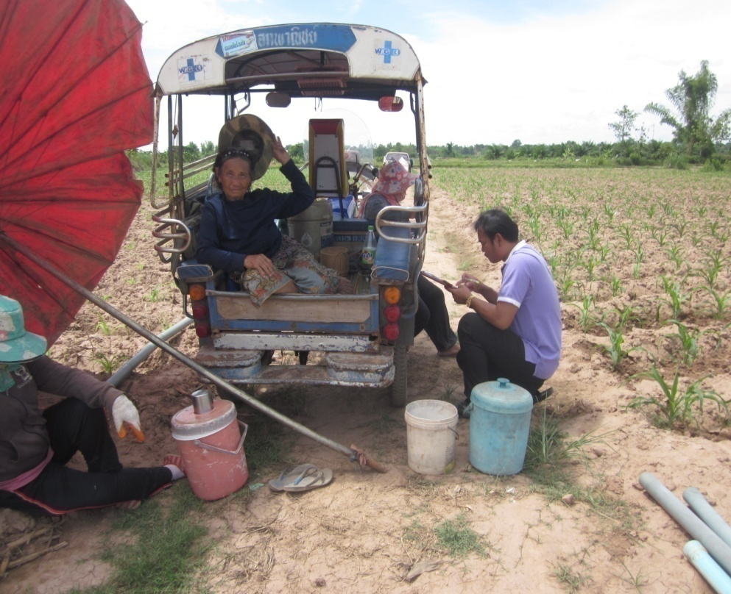
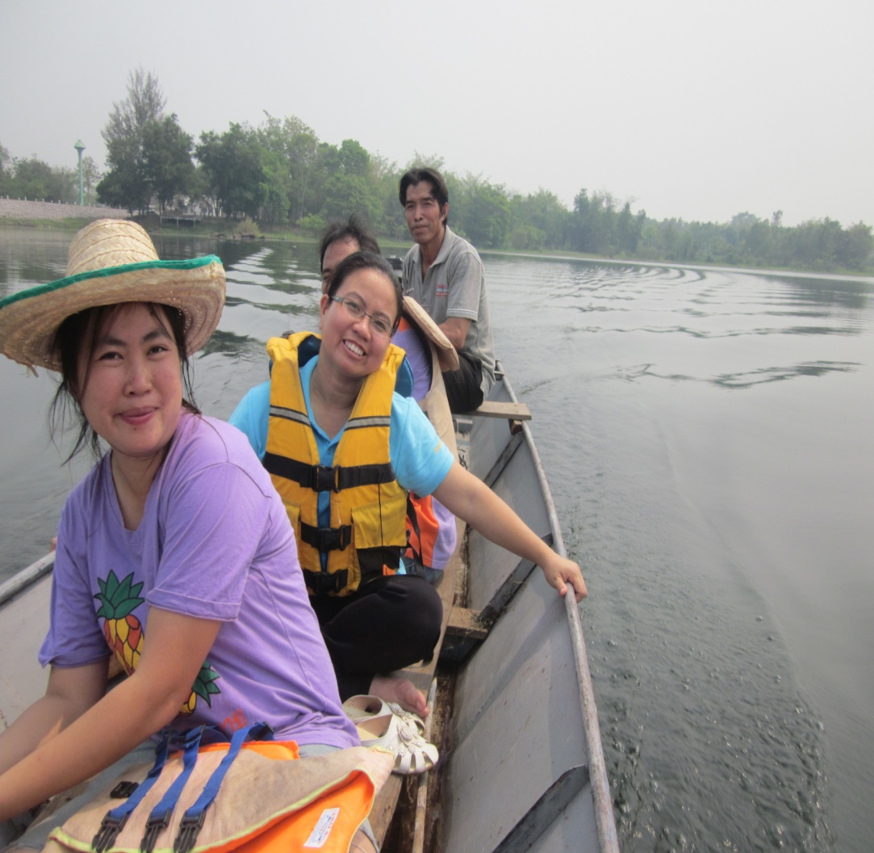
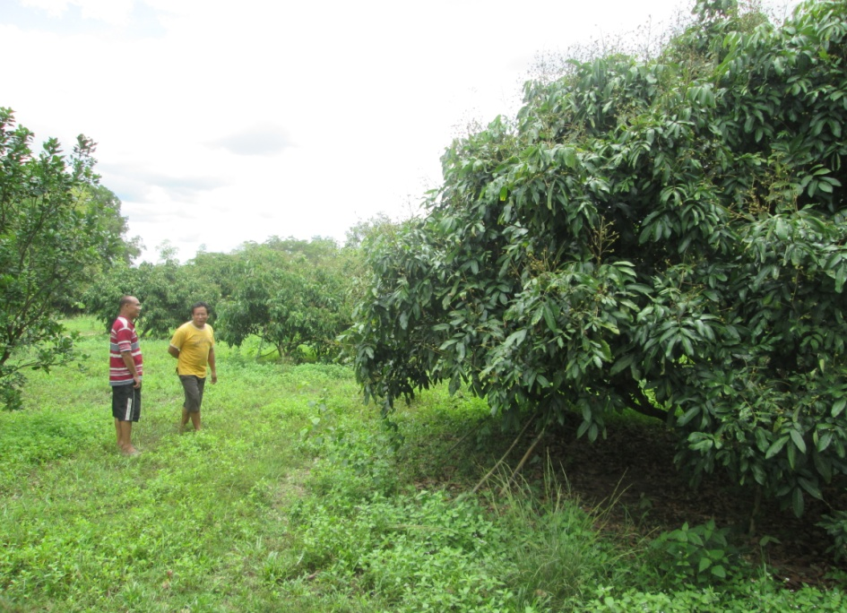
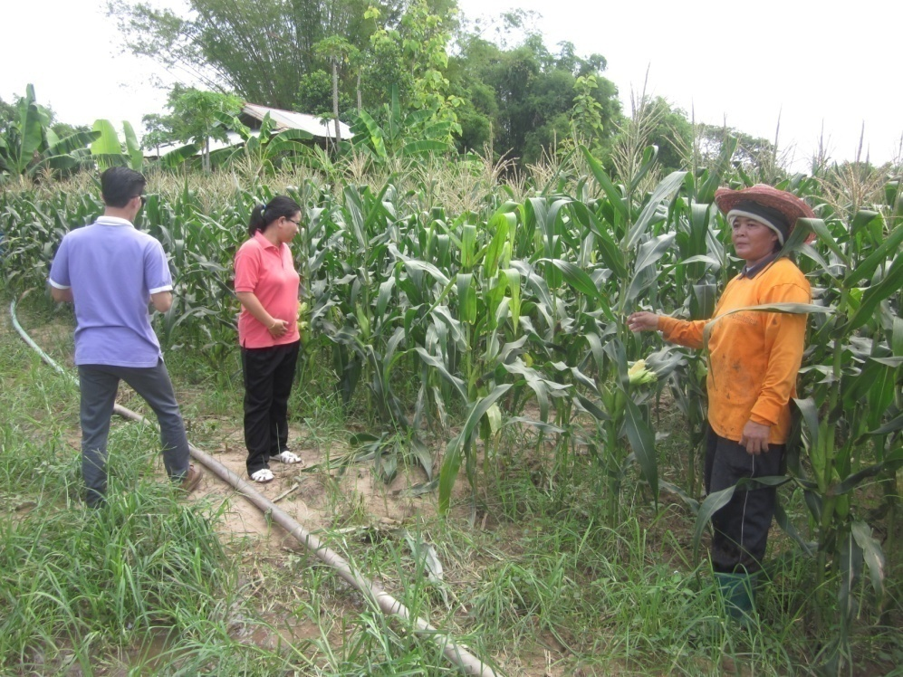
เมือง
สังคม
โพนพิสัย
โพธิ์ตาก
กิจกรรมการตรวจรับรอง GAP

Slide 9
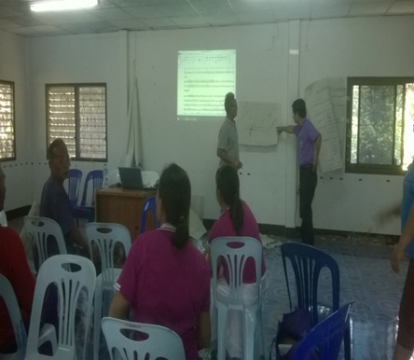
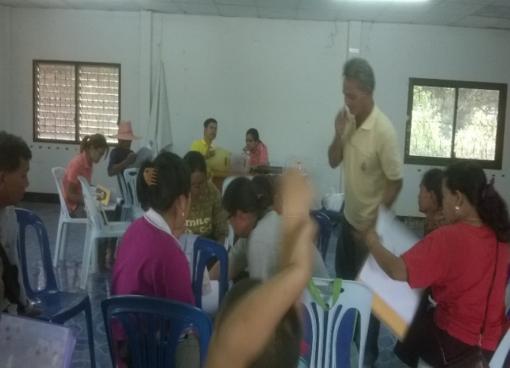
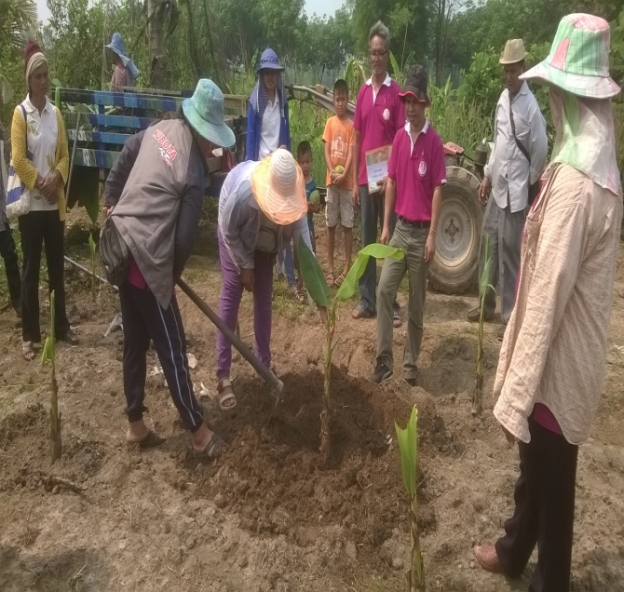
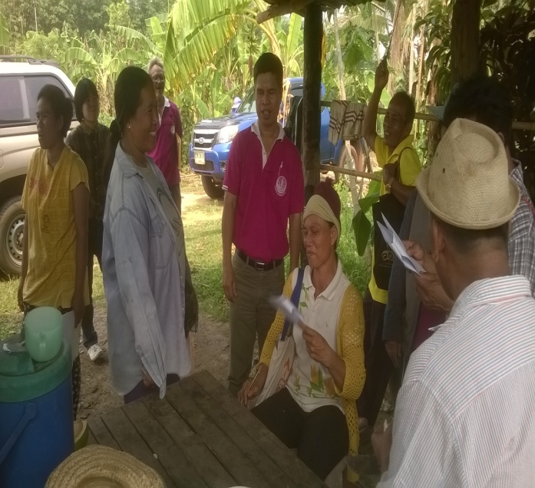
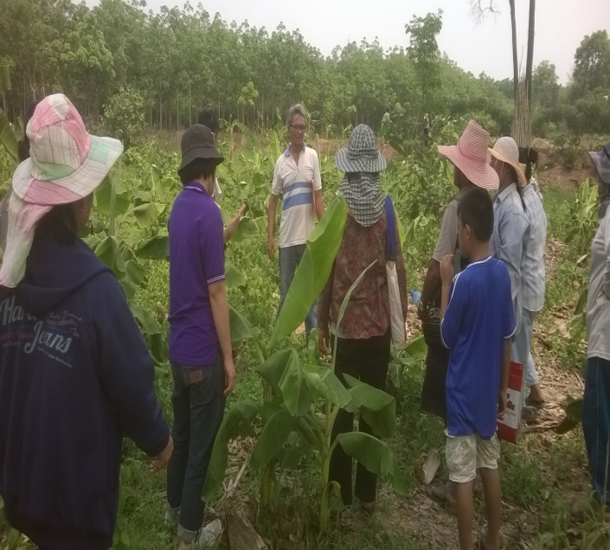
การตรวจประเมินแปลงของสมาชิกภายในกลุ่ม
1.3 พัฒนากลุ่มเกษตรกรจัดทำระบบควบคุมภายในเพื่อการรับรอง GAP แบบกลุ่ม
เป้าหมาย 1 กลุ่ม 13 ราย (กลุ่มวิสาหกิจกล้วยหอมทองตำบลวังหลวง อำเภอเฝ้าไร่
อบรม 10 ครั้ง (วิทยากรจากจังหวัดที่ผ่านการอบรมแล้ว

Slide 10
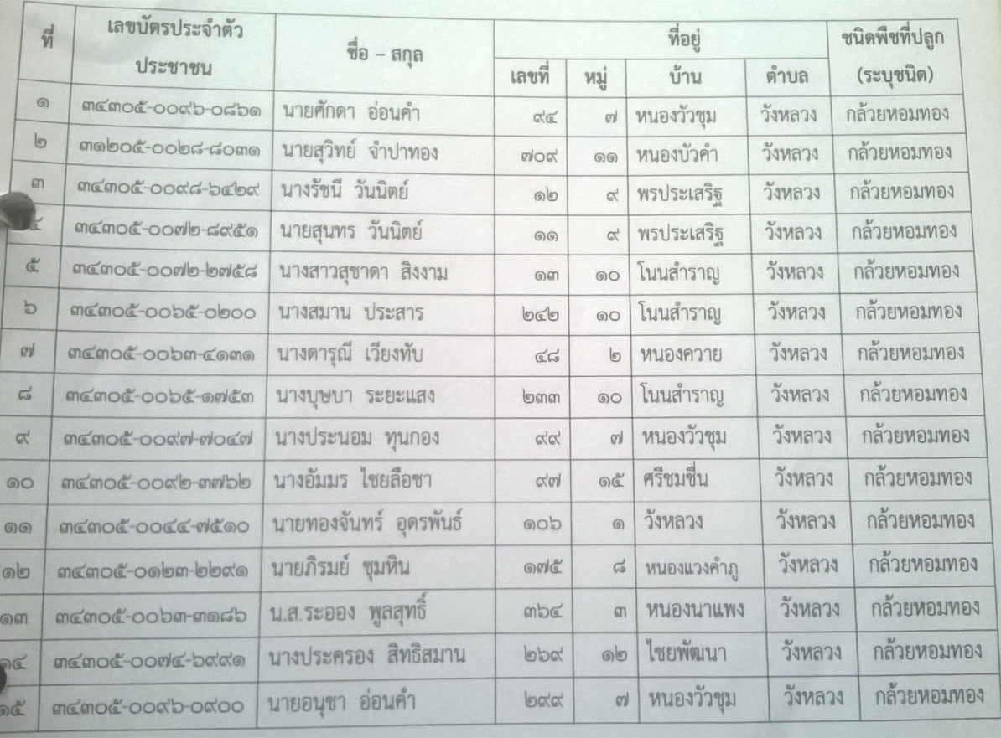
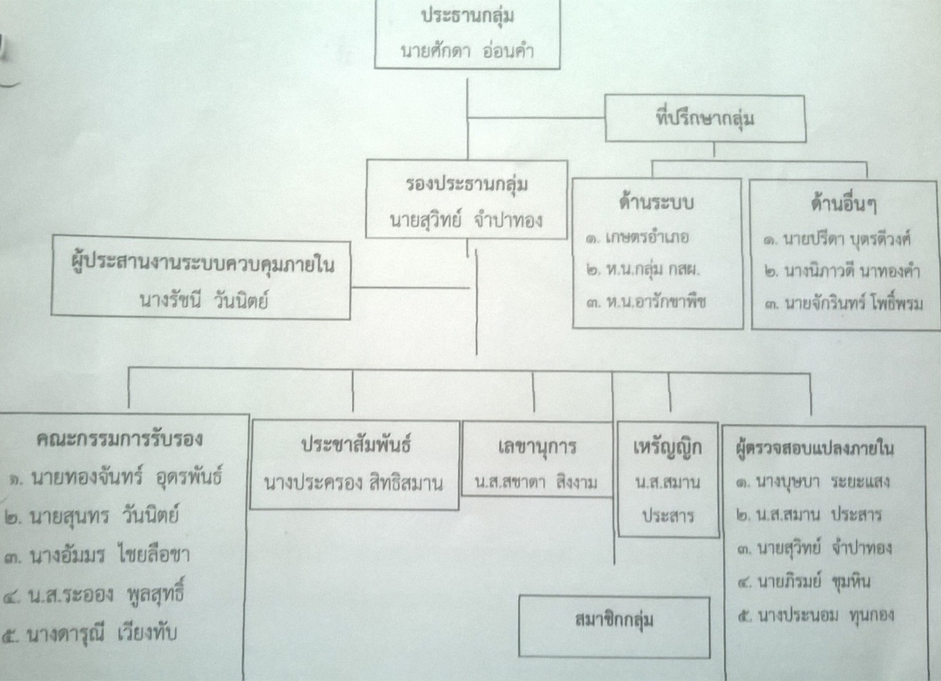
การเบิกจ่ายงบประมาณ
-จัดสรรจำนวน 48,000 บาท
-เบิกจ่าย 48,000 บาท คิดเป็น 100 %

Slide 11
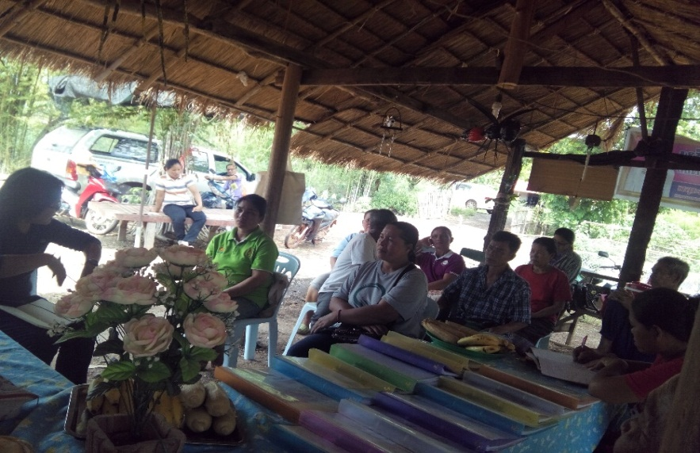
การตรวจรับรองและให้คำแนะนำจากกรมวิชาการเกษตรครั้งที่ 1
1.4 ตรวจประเมินเพื่อให้การรับรองตามระบบการรับรองมาตรฐาน GAP
(กรมวิชาการเกษตร ) เป้าหมาย GAP กลุ่ม 1 กลุ่ม
การเบิกจ่ายงบประมาณ
-จัดสรรจำนวน 144,000 บาท
-เบิกจ่าย 0 บาท คิดเป็น 0 %
-คงเหลือ 144,000 บาท (ตรวจประเมินแปลงส่งซ่อม /ตรวจเดือน กค.58)

Slide 12
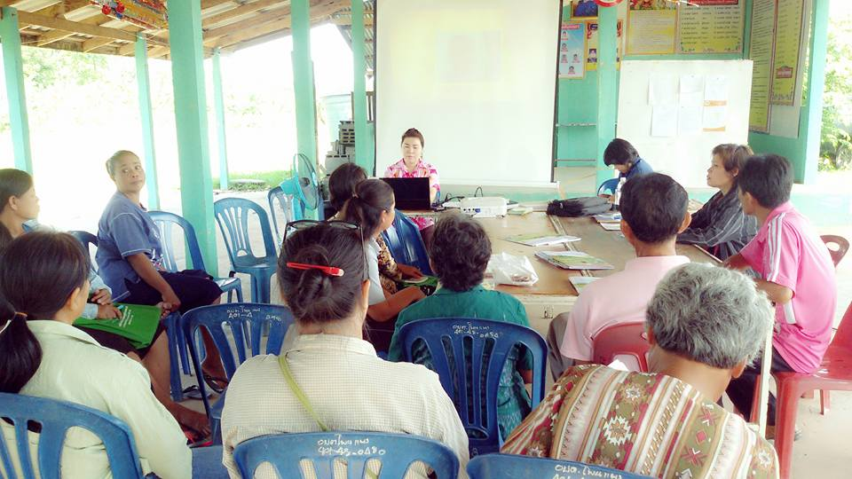
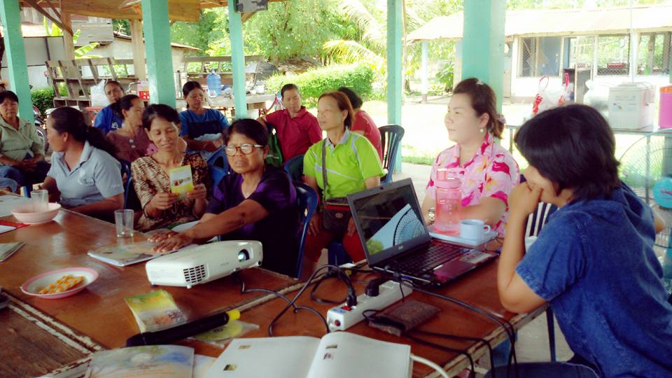
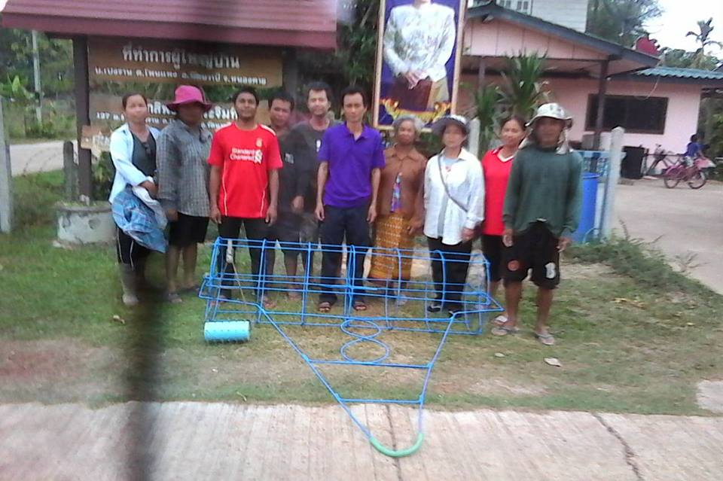
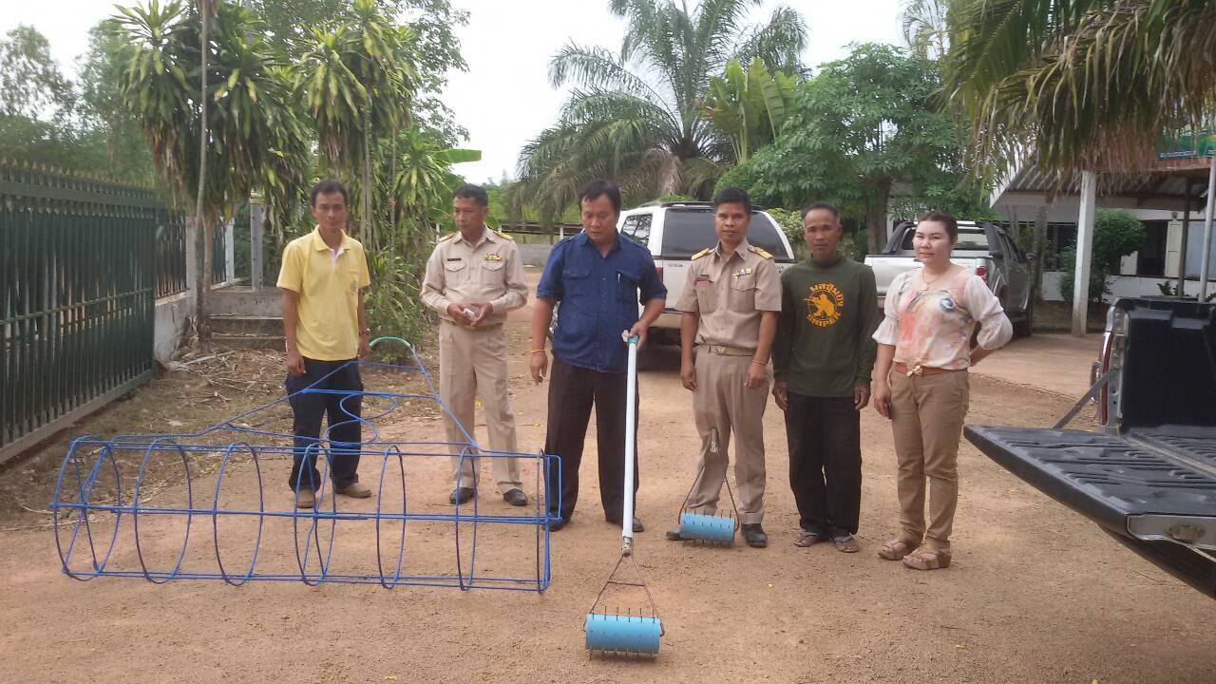
๑.5 พัฒนาเกษตรกรเข้าสู่ระบบเกษตรอินทรีย์ (กรมส่งเสริมการเกษตร)
เป้าหมาย 80 ราย (ข้าว)
บรรยายความรู้ : กรมการข้าว พัฒนาที่ดิน
การเตรียมการในกระบวนการผลิต

Slide 13
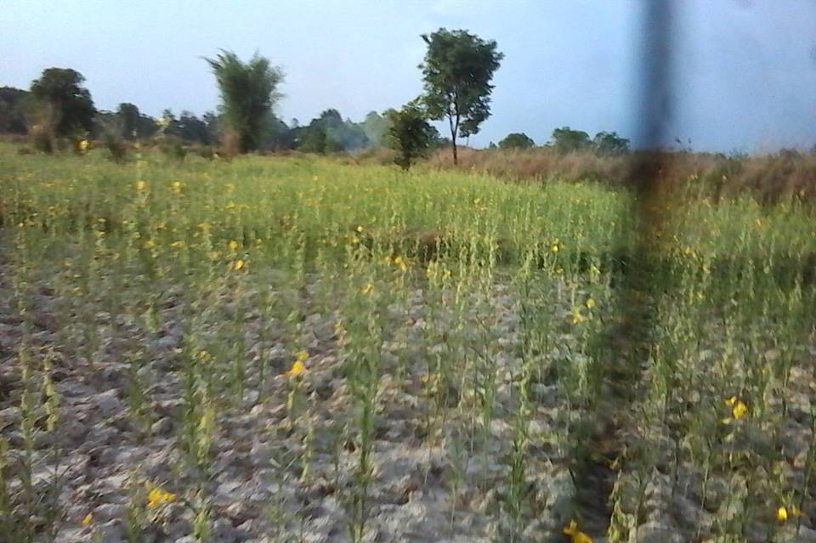
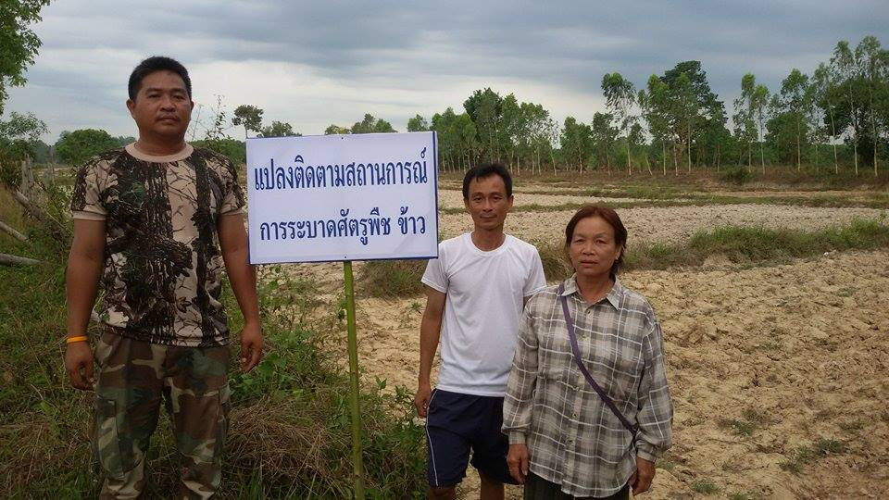
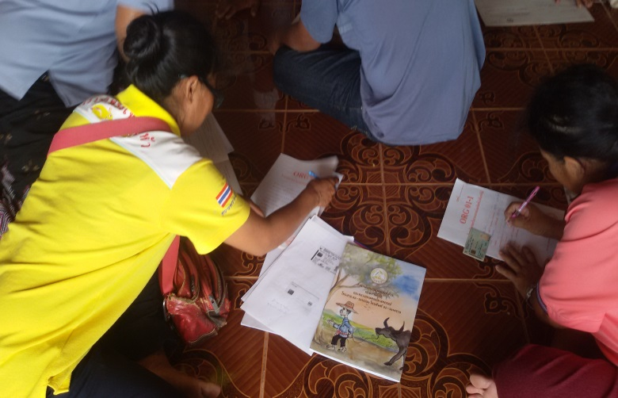
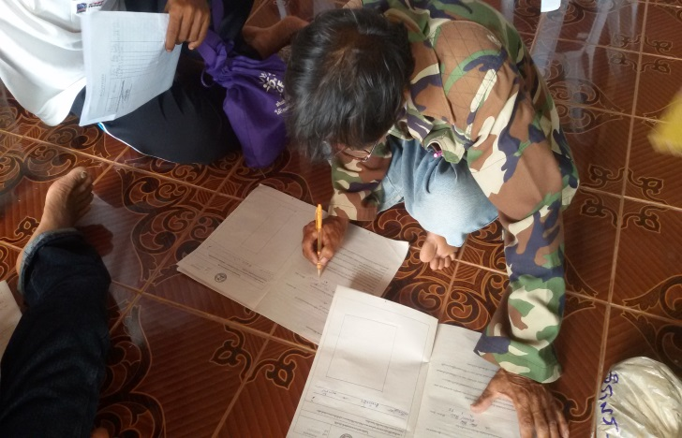
การเตรียมการในกระบวนการผลิต การหว่านปุ๋ยพืชสด การไถกลบตอซัง
การกรอกใบสมัครขอรับรองตามระบบอินทรีย์

Slide 14
การเบิกจ่ายงบประมาณ
-จัดสรรจำนวน 286,000 บาท
-เบิกจ่าย 120,500 บาท คิดเป็น 42%
-คงเหลือ 165,500บาท (ถ่ายทอด ตรวจประเมินแปลงเบื้องต้น)

Slide 15
โครงการพัฒนาและส่งเสริมระบบ การผลิตข้าวอินทรีย์ครบวงจร
ศูนย์วิจัยข้าวหนองคาย
กองวิจัยและพัฒนา กรมการข้าว

Slide 16
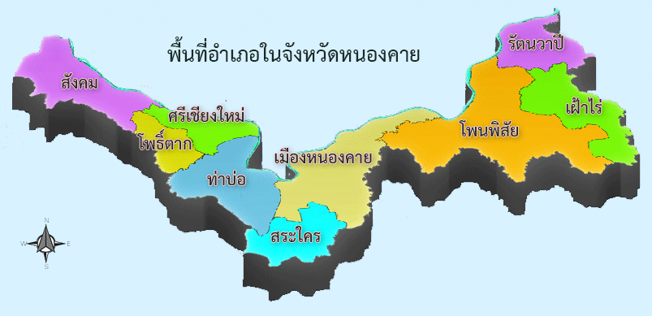
พื้นที่ดำเนินการ
เป้าหมายหลักในการพัฒนากลุ่มผู้ผลิตข้าวอินทรีย์

Slide 17
แผนการดำเนินงาน
กิจกรรม | เป้าหมาย
1. การผลิตปุ๋ยอินทรีย์และสารชีวภาพ/สมุนไพรป้องกันและกำจัดศัตรูพืช | 1 กลุ่ม
2. การสร้างมูลค่าเพิ่ม (การพัฒนาบรรจุภัณฑ์ ตราสัญลักษณ์ และการแปรรูป) | 1 กลุ่ม
3. การประชุมนักวิชาการพบเกษตรกร | 4 ครั้ง
4. จ้างเหมาเจ้าหน้าที่โครงการ | 1 ราย
5. การตรวจสอบและรับรองการผลิตข้าวอินทรีย์ | 300 ราย

Slide 18
การดำเนินงาน
กิจกรรมที่ 1 การพัฒนาและส่งเสริมศูนย์เรียนรู้การผลิตข้าวอินทรีย์
ครบวงจร
กิจกรรมที่ 2 การอบรมอย่างเป็นระบบ
กิจกรรมที่ 3 การตรวจสอบและรับรอง
ข้าวอินทรีย์

Slide 19
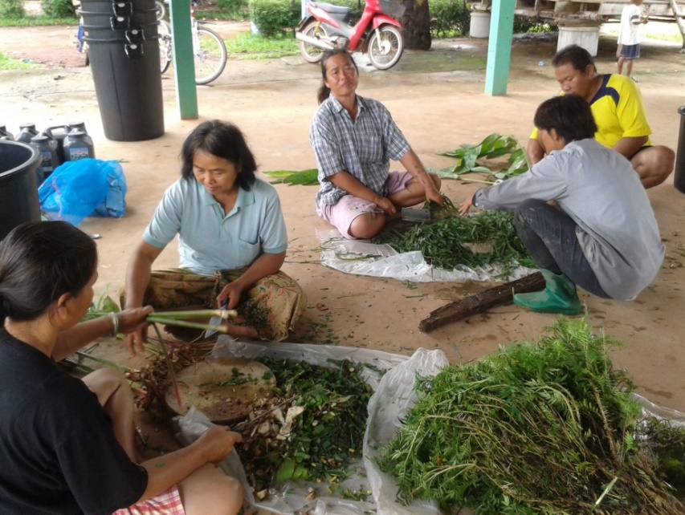
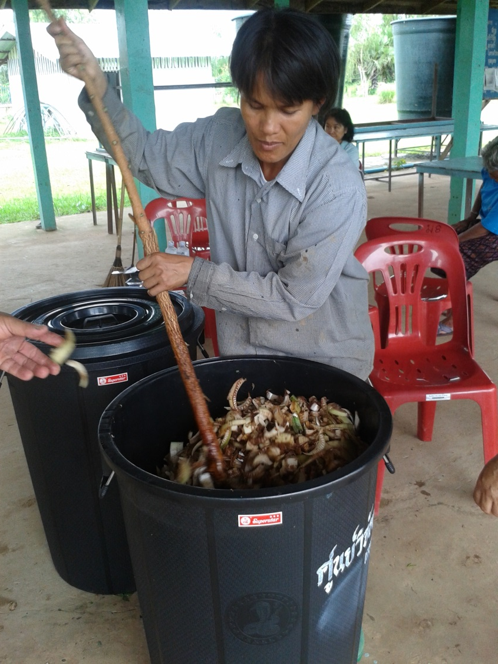
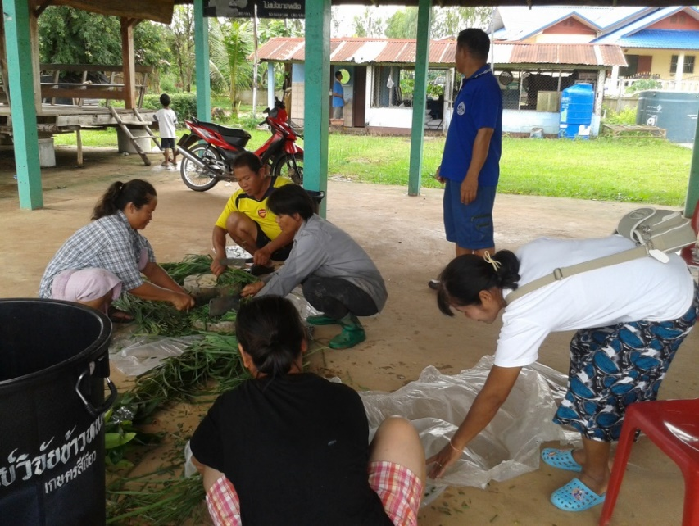
กิจกรรมที่ 1 การพัฒนาและส่งเสริมศูนย์เรียนรู้การผลิตข้าวอินทรีย์ครบวงจร
ประกอบด้วยกิจกรรมการเรียนรู้ ดังนี้
การผลิตปุ๋ยอินทรีย์และสารชีวภาพสมุนไพรป้องกันกำจัดศัตรูพืช

Slide 20
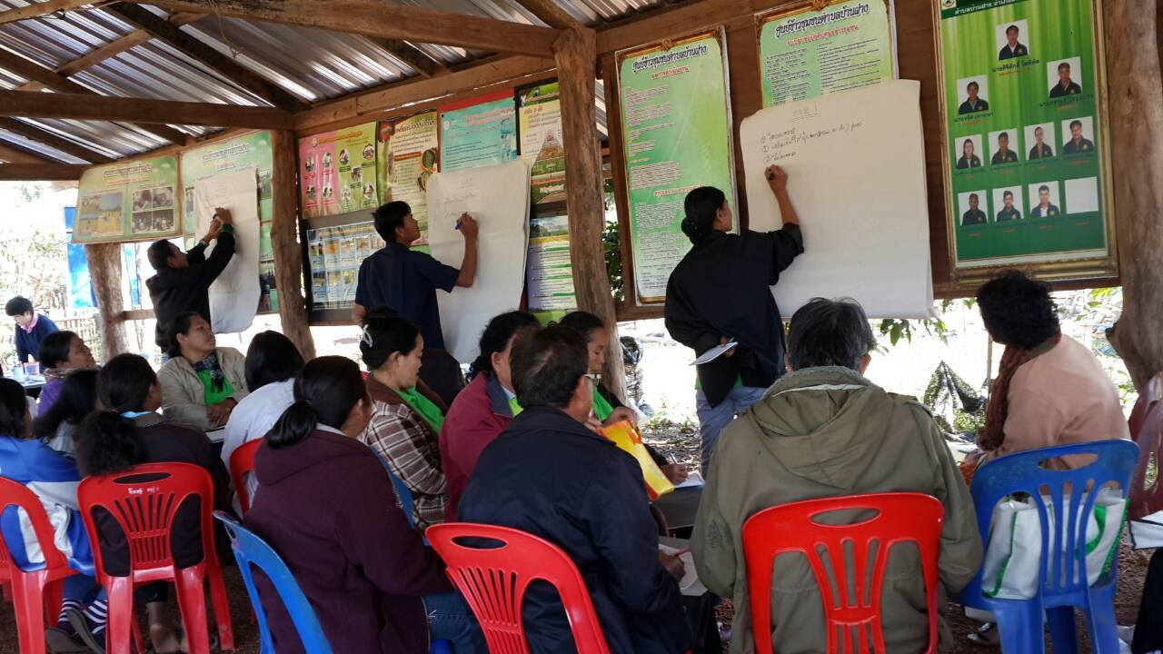
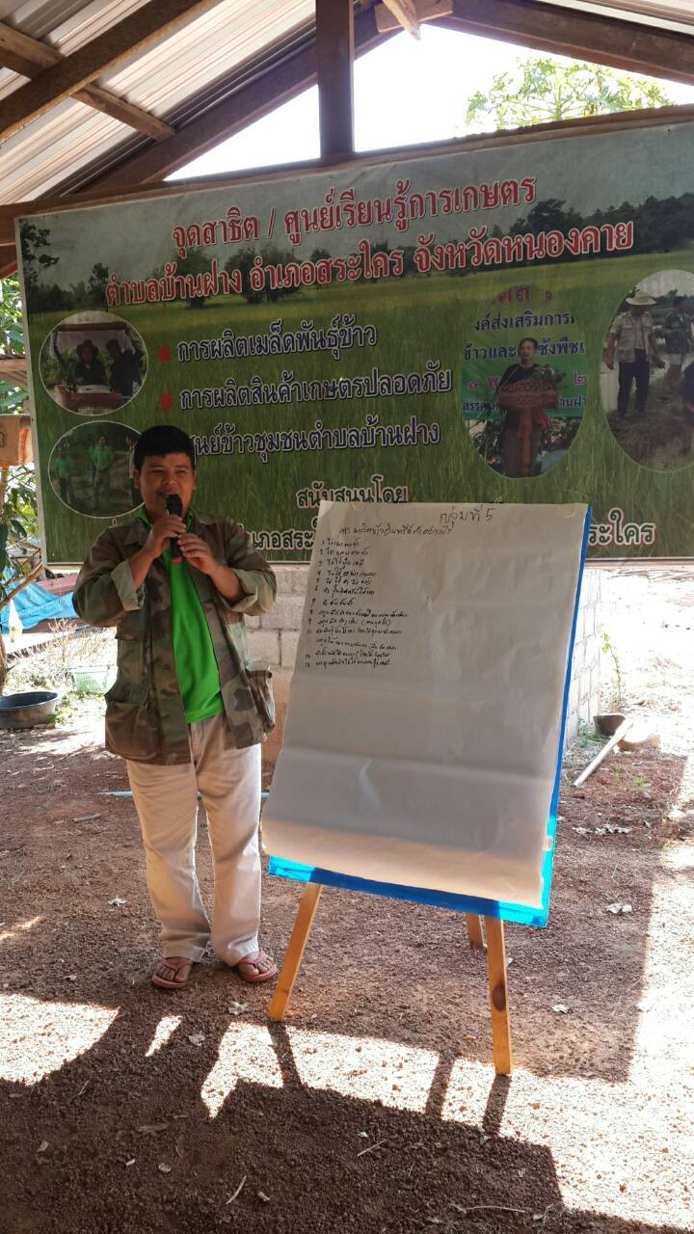
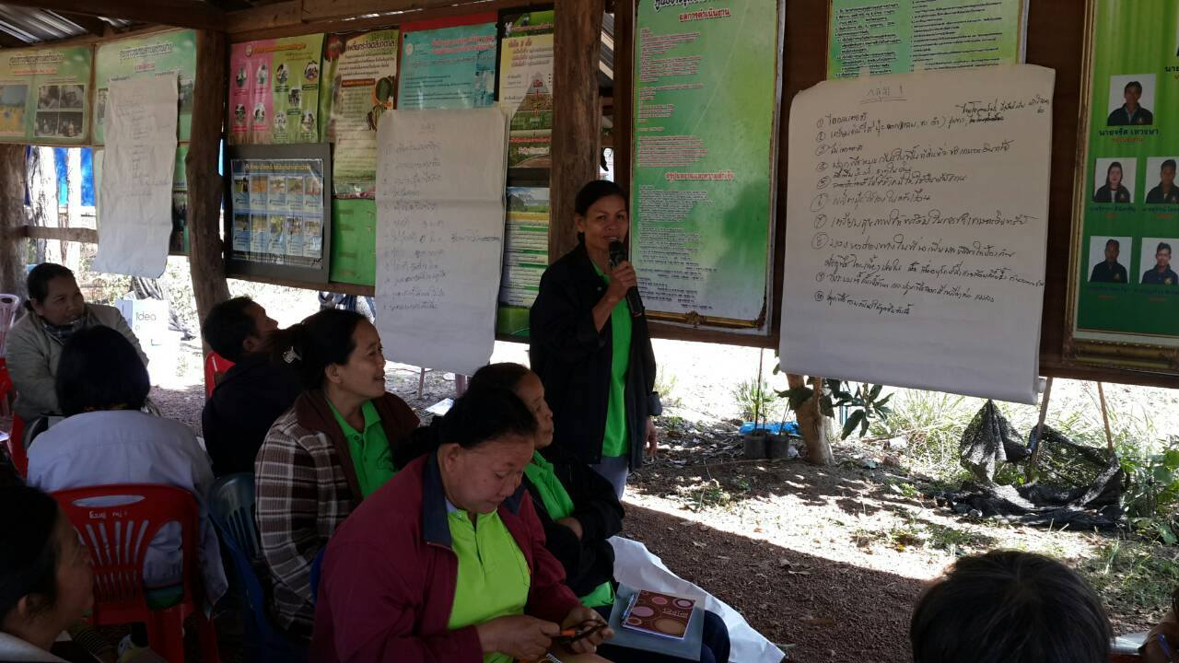
กิจกรรมที่ 2 การอบรมอย่างเป็นระบบ
การฝึกอบรมหลักสูตร การขับเคลื่อนระบบการผลิตข้าวอินทรีย์แบบมีส่วนร่วม
มีผู้เข้าร่วมอบรม 50 ราย

Slide 21
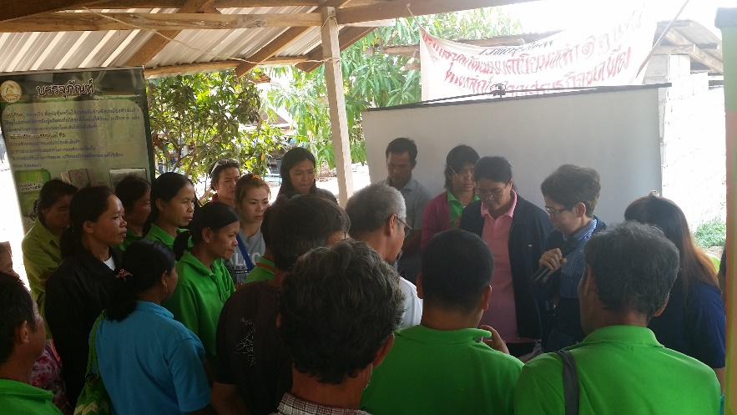
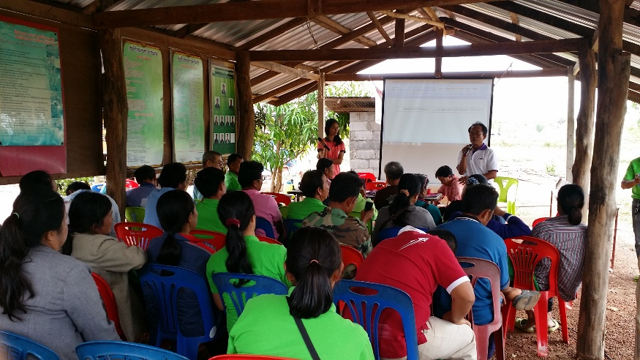
การฝึกอบรมหลักสูตร การผลิตข้าวอินทรีย์และการแปรรูปผลิตภัณฑ์
ผู้เข้าร่วมการฝึกอบรม จำนวน 50 ราย

Slide 22
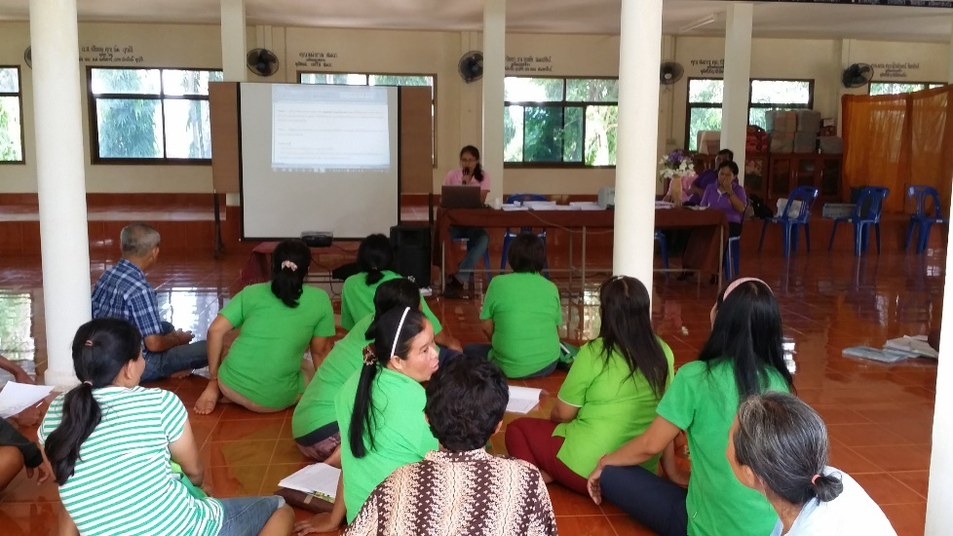
การพัฒนาระบบควบคุมภายในกลุ่มผู้ผลิตข้าวอินทรีย์ จำนวน 2 กลุ่ม ได้แก่
กลุ่มผู้ผลิตข้าวอินทรีย์ตำบลบ้านฝาง
กลุ่มผู้ผลิตข้าวอินทรีย์ตำบลสระใคร

Slide 23
กิจกรรมที่ 3 การตรวจสอบและรับรองข้าวอินทรีย์ ปี 2558 300 ราย
อ.รัตนวาปี
อ.เฝ้าไร่
อ.ท่าบ่อ
อ.เมือง
อ.สระใคร

Slide 24
การเบิกจ่ายงบประมาณ
-จัดสรรจำนวน 244,000 บาท
-เบิกจ่าย 100,460 บาท คิดเป็น 42%
-คงเหลือ 143,540บาท (สนับสนุนปุ๋ยอินทรีย์/แปรรูปข้าว)

Slide 25
๒. ด้านการประมง
(Green Agriclture City)

Slide 26
ศูนย์วิจัยและพัฒนาประมงน้ำจืดหนองคาย
พื้นที่ดำเนินการ ตามโครงการเมืองเกษตรสีเขียว อำเภอนำร่องของจังหวัดหนองคาย คืออำเภอเมือง อำเภอท่าบ่อและอำเภอศรีเชียงใหม่
เกษตรกรเป้าหมาย ศูนย์วิจัยและพัฒนาประมงน้ำจืดหนองคายดำเนินการคัดเลือกเกษตรกรเป้าหมายจำนวน 250 ราย คุณสมบัติของฟาร์มที่เข้าร่วม ต้องมีมาตรฐานการผลิตระดับ Safety Level หรือสามารถพัฒนาให้เป็น Safety Level ได้ เกษตรกร 250 ราย คิดเป็น Safety Level 25% ไม่มีการรับรองมาตรฐาน 75%
ระยะเวลาดำเนินการ ปีงบประมาณ 2557-2561

Slide 27
แผนการดำเนินงาน
โดยศูนย์วิจัยและพัฒนาประมงน้ำจืดหนองคาย ได้ดำเนินงานตามแผนโครงการเมืองเกษตรสีเขียว Green Agriculture City ดังนี้
1.จัดทำระบบตามสอบย้อนกลับและจัดทำ Carbon Footprint ในระดับฟาร์ม
2.จัดทำจุดสาธิตระบบ Zero Waste
3.การลดปริมาณไนโตรเจนในน้ำทิ้ง
4.จัดประชุมติดตามผลดำเนินงาน
5.มอบปัจจัยการผลิตกับเกษตรกรที่เข้าร่วมโครงการ

Slide 28
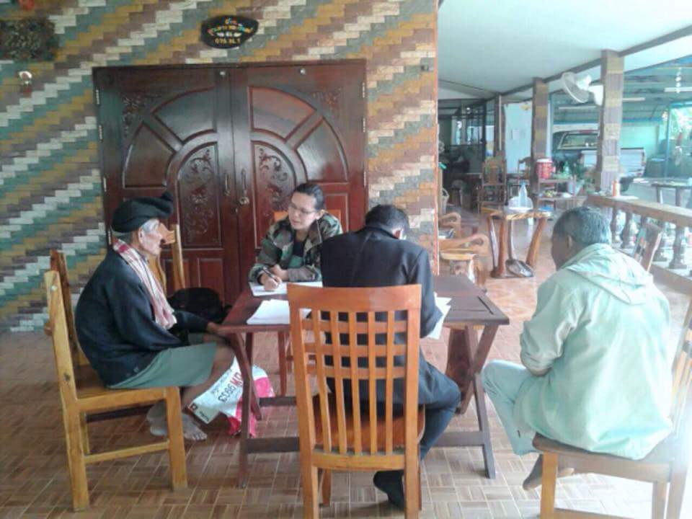
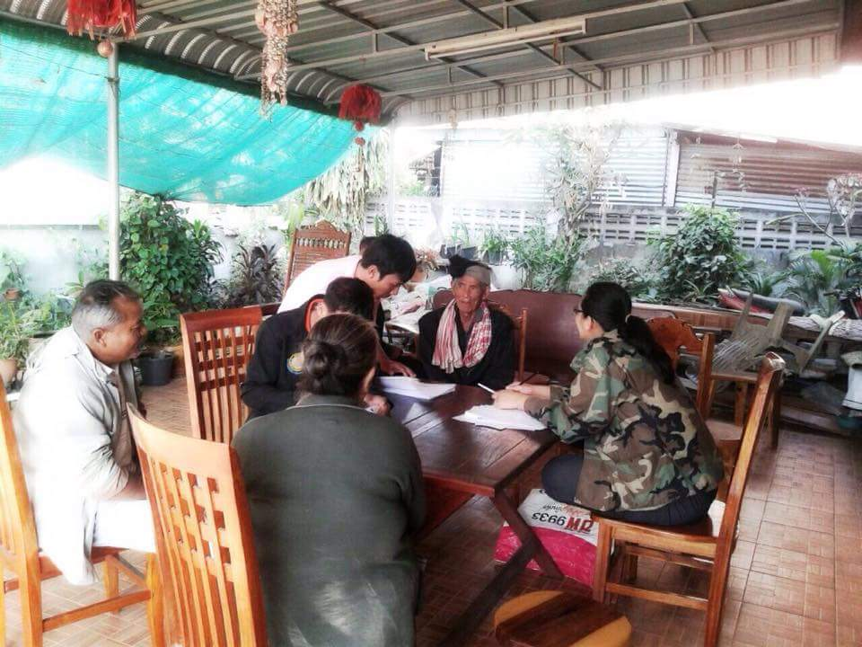
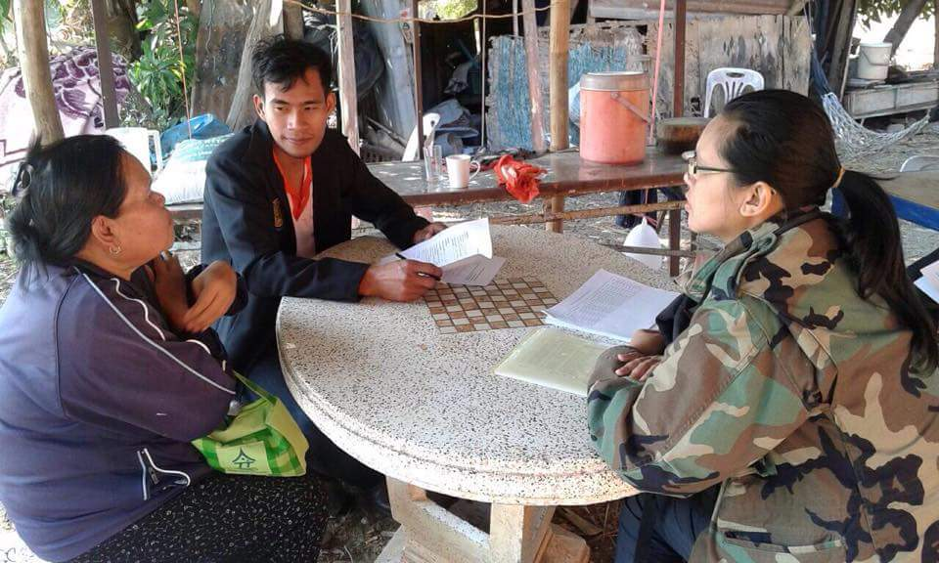
การดำเนินงาน
ตามโครงการเมืองเกษตรสีเขียว
1.จัดทำระบบตามสอบย้อนกลับและจัดทำ Carbon Footprint ในระดับฟาร์ม
ออกเก็บข้อมูลเกษตรกรเป้าหมาย 250 ราย เพื่อจัดทำระบบตามสอบย้อนกลับและจัด Carbon Footprint ในระดับฟาร์ม

Slide 29
2.จัดทำระบบ Zero Waste จำนวน 2 จุด
จุดที่ 1 นายสุรินทร์ ยืดยาว จัดทำระบบน้ำแบบปิด วางท่อระบบทางเดินน้ำเข้าสู่บ่อเลี้ยงสัตว์น้ำ จากบ่อพักน้ำในระบบหมุนเวียนน้ำเพื่อลดการใช้พลังงานภายในฟาร์ม

Slide 30
จุดที่ 2 นายพินิจ วงษ์สมบัติ ปรับปรุงบ่อเลี้ยงสัตว์น้ำเกษตรกร ที่เป็นจุดสาธิตระบบ Zero Waste เพื่อจัดการระบบน้ำทิ้งในบ่อเลี้ยงสัตว์น้ำ เพื่อง่ายต่อการจัดการบ่อเลี้ยงและลดปริมาณการใช้พลังงานในการสูบน้ำออกจากบ่อเลี้ยงสัตว์น้ำ

Slide 31
4.จัดประชุมติดตามผลดำเนินงาน
ประชุมติดตามผลการดำเนินงานโครงการเมืองเกษตรสีเขียวด้านประมงร่วมกับสำนักงานประมงจังหวัดหนองคาย ในเดือนธันวาคม,มีนาคม และเดือนมิถุนายน

Slide 32
5.มอบปัจจัยการผลิตกับเกษตรกรที่เข้าร่วมโครงการ
มอบปัจจัยการผลิตให้กับเกษตรกรในโครงการ จำนวน 250 ราย ในพื้นที่ 3 อำเภอ
สมุดบันทึกประจำฟาร์ม เพื่อให้เกษตรกรทำการบันทึกข้อมูลการใช้พลังงานในแต่ละรอบการเลี้ยง
จุลินทรีย์ (ปม.1) ให้กับเกษตรกรเพื่อจะได้ใช้ในการบำบัดน้ำเสียในบ่อเลี้ยงสัตว์น้ำ

Slide 33
๓. ด้านปศุสัตว์
กิจกรรมสนับสนุนการก่อสร้างบ่อก๊าซชีวภาพในฟาร์มสุกร
งบประมาณทั้งหมด 8,000,000 บาท (ปี 2557 ต่อเนื่อง 2558)
-งบอุดหนุน จำนวน 2,225,00 บาท
-งบเกษตรกรจ่ายสมทบ 50 %
ผลการดำเนินการ
-เกษตรกรจำนวน 8 ราย ฟาร์มสุกรจำนวน 4,450 ตัว
-ขณะอยู่ระหว่างการส่งมูลสุกรตรวจคุณภาพ (โลหะหนัก)
-สำรวจความต้องการใช้มูลสุกร

Slide 34
4. ด้านการปรับปรุงบำรุงดิน
สถานีพัฒนาที่ดินจังหวัดหนองคาย

Slide 35
แผนการดำเนินงานปีงบประมาณ 2558
ลำดับที่ | กิจกรรม | เป้าหมาย | งบประมาณ (บาท)
1 | อบรมเกษตรกรและถ่ายทอดนวัตกรรม | 2,000 ราย | 1,000,000.-
2 | ส่งเสริมการทำน้ำหมักชีวภาพ | 2,000 ราย | 2,600,000.-
3 | ส่งเสริมการใช้ปุ๋ยพืชสด | 5,000 ไร่ | 993,804.-
4 | ส่งเสริมการใช้ปูนเพื่อการเกษตร | 4,000 ไร่ | 3,460,000.-
5 | รณรงค์ไถกลบตอซัง | 1,000 ไร่ | 1,000,000.-
รวม | 5 กิจกรรม |  | 9,460,000.-

Slide 36
พื้นที่ดำเนินการปีงบประมาณ 2558
1. | อำเภอเมือง | ราย
2. | อำเภอสระใคร | 173 ราย
3. | อำเภอท่าบ่อ | ราย
4. | อำเภอศรีเชียงใหม่ | ราย
5. | อำเภอโพธิ์ตาก | ราย
6. | อำเภอสังคม | ราย
7. | อำเภอโพนพิสัย | ราย
รวม | รวม 7 อำเภอ | 2,000 ราย

Slide 37
ผลการดำเนินงาน
ปีงบประมาณ 2558
สถานีพัฒนาที่ดินหนองคาย

Slide 38
1. กิจกรรม อบรมเกษตรกรและถ่ายทอดนวัตกรรม
แผนงาน/งบประมาณ | เป้าหมาย | ผลการดำเนินงาน/เบิกจ่ายงบประมาณ | คิดเป็นร้อยละ | หมายเหตุ
แผนงาน | 2,000 ราย | 2,000 ราย | 100
งบประมาณ | 1,000,000 บาท | 997,740 บาท | 99.77

Slide 39
อบรมถ่ายทอดนวัตกรรมการพัฒนาที่ดินให้กับเกษตรกลุ่มเป้าหมาย

Slide 40
อบรมถ่ายทอดนวัตกรรมการพัฒนาที่ดินให้กับเกษตรกลุ่มเป้าหมาย

Slide 41
2. กิจกรรม ส่งเสริมการทำน้ำหมักชีวภาพ
แผนงาน/งบประมาณ | เป้าหมาย | ผลการดำเนินงาน/เบิกจ่ายงบประมาณ | คิดเป็นร้อยละ | หมายเหตุ
แผนงาน | 2,000 ราย | 2,000 ราย | 100
งบประมาณ | 2,600,000 บาท | 2,597,715 | 99.91

Slide 42
อบรม สาธิตให้ความรู้ในการผลิตและการใช้สารอินทรีย์ทดแทนสารเคมีทางการเกษตร

Slide 43
3. กิจกรรม ส่งเสริมการใช้ปุ๋ยพืชสด
แผนงาน/งบประมาณ | เป้าหมาย | ผลการดำเนินงาน/เบิกจ่ายงบประมาณ | คิดเป็นร้อยละ | หมายเหตุ
แผนงาน | 5,000 ไร่ | 5,000 ไร่ | 100
งบประมาณ | 993,804 บาท | 991,304 | 99.74

Slide 44
แจกเมล็ดพันธุ์พืชปุ๋ยสดให้กับเกษตรกร

Slide 45
ปลูกปุ๋ยพืชสด(ปอเทือง)เพื่อไถกลบปรับปรุงบำรุงดิน

Slide 46
4. กิจกรรม ส่งเสริมการใช้ปูนเพื่อการเกษตร
แผนงาน/งบประมาณ | เป้าหมาย | ผลการดำเนินงาน/เบิกจ่ายงบประมาณ | คิดเป็นร้อยละ | หมายเหตุ
แผนงาน | 4,000 ไร่ | 4,000 ไร่ | 100
งบประมาณ | 3,460,000 บาท | 2,892,996.57 | 83.61

Slide 47
หว่านปูนโดโลไมต์พร้อมไถกลบเพื่อปรับปรุงพื้นที่ดินกรด

Slide 48
5. กิจกรรม รณรงค์ไถกลบตอซัง
แผนงาน/งบประมาณ | เป้าหมาย | ผลการดำเนินงาน/เบิกจ่ายงบประมาณ | คิดเป็นร้อยละ | หมายเหตุ
แผนงาน | 1,000 ไร่ | 1,000 ไร่ | 100
งบประมาณ | 1,000,000 บาท | 880,000 บาท | 88

Slide 49
ร่วมหว่านเมล็ดพันธุ์พืชปุ๋ยสดพร้อมไถกลบตอซัง

Slide 50
การเบิกจ่ายงบประมาณ
-จัดสรรจำนวน 9,460,000 บาท
-เบิกจ่าย 8,359,755 บาท คิดเป็น 90%
-คงเหลือ 1,100,245 บาท (การติดตามและประเมินผล)

Slide 51
5. ด้านหม่อนไหม
ศูนย์หม่อนไหมเฉลิมพระเกียรติฯ หนองคาย

Slide 52
สรุปโครงการเมืองเกษตรสีเขียว
งบประมาณที่ได้รับทั้งสิ้น 576,473 บาท
- เบิกจ่ายแล้ว 345,597 บาท
- คงเหลือ 230,876 บาท
- คิดเป็นร้อยละ 59.95
กิจกรรมที่ได้ดำเนินงาน
กิจกรรมที่ 1 อบรมเกษตรกรและศึกษาดูงาน
1. อบรมเกษตรกร หลักสูตร การผลิตหม่อนไหมภายใต้มาตรฐานการปฏิบัติทางการเกษตรที่ดีและมาตรฐานสินค้าเกษตรอินทรีย์ อบรมระหว่างวันที่ 24-26 ธันวาคม 2557 ณ ศูนย์หม่อนไหมเฉลิมพระเกียรติฯ หนองคาย เกษตรกร 7 ราย (งบประมาณ 42,742 บาท)
2. อบรมเกษตรกร หลักสูตร กระบวนการฟอกย้อมและผลิตผ้าไหมที่เป็นมิตรต่อสิ่งแวดล้อม
อบรมระหว่างวันที่ 18-20 ธันวาคม 2557 ณ ศูนย์หม่อนไหมเฉลิมพระเกียรติฯ หนองคาย เกษตรกร 4 ราย (งบประมาณ 40,786 บาท)

Slide 53
3. อบรมเกษตรกร หลักสูตร กระบวนการรับรองมาตรฐานการผลิตที่เป็นมิตรต่อสิ่งแวดล้อมสำหรับผลิตภัณฑ์หม่อนไหมอบรมระหว่างวันที่ 6-8 มกราคม 2558 ณ ศูนย์หม่อนไหมเฉลิมพระเกียรติฯ หนองคาย เกษตรกร 4 ราย (งบประมาณ 40,480 บาท)
- รวมงบประมาณในการฝึกอบรมและศึกษาดูงาน จำนวน 160,008 บาท
บิกจ่าย 78,756 บาท คงเหลือ 81,252 บาท (ขอเปลี่ยนแปลงหมวดเงิน)
4. การศึกษาดูงาน ได้พาเกษตรกรที่เข้ารับการฝึกอบรมทั้ง 3 หลักสูตร จำนวน 14 ราย เดินทางไปศึกษาดูงานเรื่อง การผลิตหม่อนไหมอินทรีย์ ที่นิคมสร้างตนเอง อ.กาบเชิง และการฟอกย้อมเส้นไหมด้วยสีธรรมชาติ ที่บ้านนาตัง อ.เขวาศรีนครินทร์ จ.สุรินทร์
เมื่อวันที่ 9-10 มกราคม 2558
กิจกรรมที่ 2 การรับรอง GAP และอินทรีย์
- งบประมาณ 15,000 บาท (จะดำเนินการภายในเดือนกรกฎาคม-สิงหาคม 2558)
กิจกรรมที่ 3 ค่าจ้างเหมาตรวจรับรองอินทรีย์
- งบประมาณ 60,000 บาท ยังไม่ดำเนินการ (ขอเปลี่ยนแปลงหมวดเงิน)

Slide 54
โครงการเกษตรเมืองสีเขียว
1. หลักสูตร การผลิตหม่อนไหม ภายใต้มาตรฐานการปฏิบัติทางการเกษตรที่ดี
และมาตรฐานสินค้าเกษตรอินทรีย์
วันที่ 24-26 ธันวาคม 2557
ณ ศูนย์หม่อนไหมเฉลิมพระเกียรติฯ หนองคาย

Slide 55
โครงการเกษตรเมืองสีเขียว
สนับสนุนวัสดุ-อุปกรณ์
หลักสูตร การผลิตหม่อนไหม ภายใต้มาตรฐานการปฏิบัติทางการเกษตรที่ดี
และมาตรฐานสินค้าเกษตรอินทรีย์

Slide 56
โครงการเมืองเกษตรสีเขียว
2. หลักสูตร กระบวนการฟอกย้อม และผลิตผ้าไหมที่เป็นมิตรต่อสิ่งแวดล้อม
ระหว่างวันที่ 18-20 ธันวาคม 2557
ณ ศูนย์หม่อนไหมเฉลิมพระเกียรติฯ หนองคาย

Slide 57
โครงการเมืองเกษตรสีเขียว
สนับสนุนวัสดุ-อุปกรณ์
หลักสูตร กระบวนการฟอกย้อม และผลิตผ้าไหมที่เป็นมิตรต่อสิ่งแวดล้อม

Slide 58
โครงการเกษตรเมืองสีเขียว
การติดตามประเมินผลโดยสำนักงานเศรษฐกิจการเกษตร
21 มกราคม 2558
ณ บ้านท่าหายโศก บ้านท่าสำราญ ต.เฝ้าไร่ อ.เฝ้าไร่ จ.หนองคาย

Slide 59
6. ด้านโครงสร้างพื้นฐานและอื่นๆ
๑.๑ การสร้างมูลค่าเพิ่มสินค้าเกษตรสีเขียว
ตลาดเกษตรสีเขียว 4 แห่ง
1. หน้าที่ว่าการอ.ท่าบ่อ ทุกวันจันทร์ และวันศุกร์
2. รพ. สมเด็จพระยุพราชท่าบ่อ ทุกวันจันทร์-ศุกร์
3. หน้า รพ.หนองคาย ทุกวันจันทร์-ศุกร์
4. ข้าง อบจ. ทุกวันพุธ

Slide 60
ตลาดเกษตรกร หน้าศูนย์ OTOP ทุกวันศุกร์
ตลาดนัดชุมชน ทุกอำเภอ 9 แห่ง

Slide 61
ตลาดพรีเมี่ยม ห้าง MM maket
ส่งขายทุกวัน: ผักพื้นบ้าน

Slide 62
เสนอสินค้า/เจรจาการซื้อขาย ห้างแมคโคร
ปัญหา : ผลิตไม่พอเพียง ไม่ต่อเนื่อง

Slide 63
๑.๒ สร้างเครือข่ายเกษตรสีเขียว
ประชุม หารือร่วมกัน /จัดสัมมนาเชิงปฏิบัติการ จำนวน 30 คน
ครั้งที่ 1 วันที่ 15 มกราคม 2558
ครั้งที่ 2 วันที่ 5 กุมภาพันธ์ 2558
ครั้งที่ 3 วันที่ 10 กุมภาพันธ์ 2558
ครั้งที่ 4 วันที่ 13 มีนาคา 2558
ครั้งที่ 5 วันที่ 25 มิถุนายน 2558

Slide 64
๑.3 ตรวจสารพิษตกค้างในร่างกายก่อนและหลัง
ตรวจก่อนเข้าร่วมโครงการ จำนวน 130 ราย (เมือง ท่าบ่อ โพธิ์ตาก โพนพิสัย รัตนวาปี)
หน่วยงานสาธารณสุข
ตรวจหลังเข้าร่วมโครงการ จำนวน 300 ราย (เดือนกรกฎาคม โดย กรมควบคุมมลพิษ)

Slide 65
7. การติดตามประเมินผล (สสก.เขต 3 อุดรธานี)
- กิจกรรมติดตามความก้าวหน้าการดำเนินงาน จำนวน ๒ ครั้ง
ผลการดำเนินงาน - ดำเนินแล้ว ๑ ครั้ง
ร้อยละการดำเนินงาน - ร้อยละ ๕๐
8. การจัดทำ Green (สสก.เขต 3 อุดรธานี)
กิจกรรมการสำรวจข้อมูล Green GPP ภาคการเกษตร
ผลการดำเนินงาน - ลงพื้นที่จัดเก็บข้อมูล
ร้อยละการดำเนินงาน - ร้อยละ ๙๕
9. การจัดข้อมูลพื้นฐานโครงการเมืองเกษตรสีเขียว (สสก.เขต 3 อุดรธานี)
ผลการดำเนินงาน - ลงพื้นที่จัดเก็บข้อมูลแล้ว
ร้อยละการดำเนินงาน - ร้อยละ ๙๕

Slide 66
การเบิกจ่ายงบประมาณ
-จัดสรรจำนวน 716,000 บาท
-เบิกจ่าย 227,947 บาท คิดเป็น 31%
-คงเหลือ 488,053 บาท

Slide 67
การขับเคลื่อนการดำเนินงานโดยงบพัฒนาจังหวัด
ปีงบประมาณ 2558 (ดำเนินการอยู่)
1.โครงการเพิ่มประสิทธิภาพและมูลค่าเพิ่มผลิตภัณฑ์
กิจกรรม พัฒนาเพื่อสร้างมูลค่าเพิ่มให้กับพืชเศรษฐกิจสำคัญของจังหวัด ( สับปะรด)
งบประมาณ 4,564,000 บาท
2.โครงการบริหารจัดการน้ำเพื่อการเกษตร
กิจกรรม บูรณาการเพื่อเพิ่มศักยภาพและมูลค่าเพิ่มในพื้นที่การเกษตร (ข้าว)
งบประมาณ 1,2000,000 บาท

Slide 68
การขับเคลื่อนการดำเนินงานโดยงบพัฒนาจังหวัด
ปีงบประมาณ 2559 (อนุมัติแล้ว)
1.โครงการเพิ่มประสิทธิภาพการผลิตสินค้าเกษตรที่สำคัญของจังหวัดหนองคาย
งบประมาณ 21,425,800 บาท ( 4 กิจกรรม 20,756,000 บาท
กิจกรรมที่ 1 : เพิ่มศักยภาพการผลิตข้าวพันธุ์ดีในเขตเศรษฐกิจพิเศษ
งบประมาณ 8, 729,400 บาท
กิจกรรมที่ 2 : เพิ่มประสิทธิภาพการผลิตสับปะรดเพื่อตลาดผลสด
งบประมาณ 3,232,800 บาท
กิจกรรมที่ 3 : เพิ่มประสิทธิภาพการผลิตพืชผักปลอดภัยจจากสารพิษ
งบประมาณ 1,324,000 บาท
กิจกรรมที่ 4 : ส่งเสริมการผลิตกล้วยน้ำว้าและเพิ่มประสิทธิภาพ
การผลิตกล้วยหอมทอง
งบประมาณ 1,470,000 บาท

Slide 69
พบกันใหม่ในโอกาสต่อไป
สวัสดีค่ะ

